Slide 1
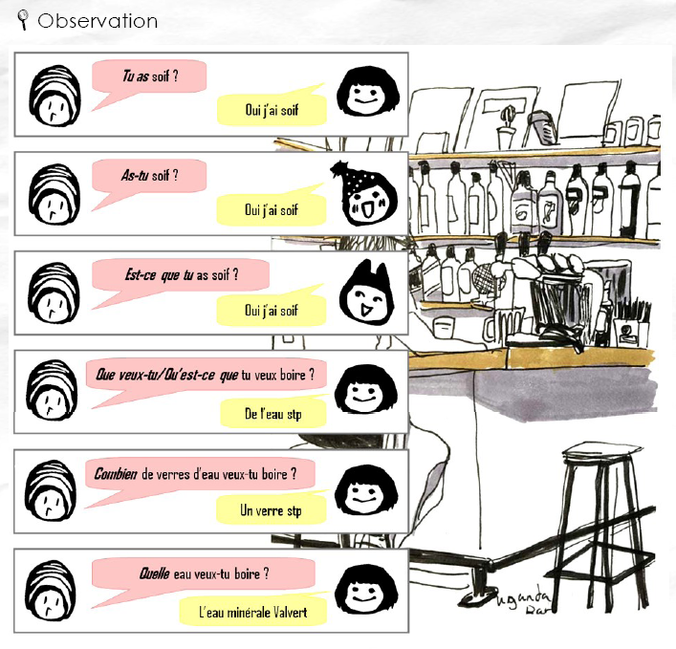
THÉORIE : L’interrogation

Slide 2
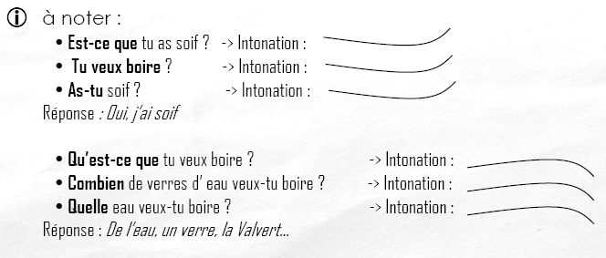

Slide 3
